Slide 1
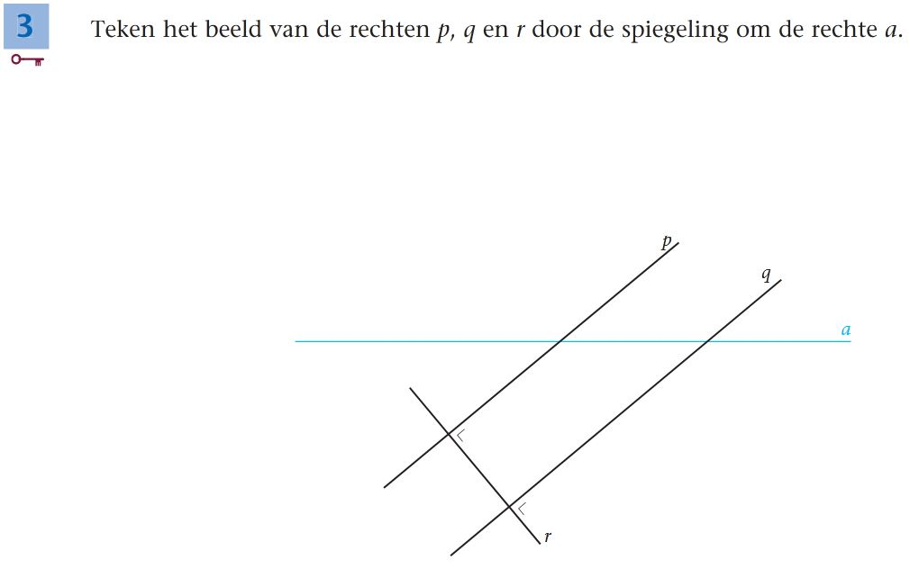

Slide 2
p’
A’ .
_
L
_
A .

Slide 3
p’
q’ // p’
A’ .
_
L
_
A .

Slide 4
r’
p’
q’ // p’
A’ .
L
_
L
_
A .

Slide 5
r’
p’
q’ // p’
controle
A’ .
L
_
L
_
A .

